Slide 1
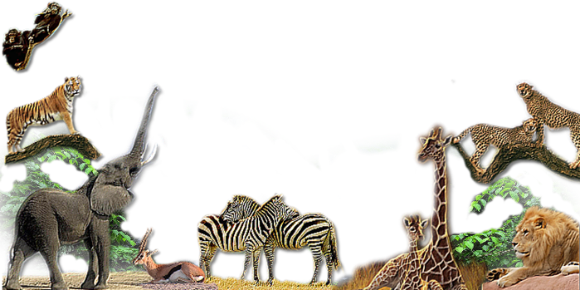
В гости – в мир животных !
Интерактивная викторина для учащихся 2-3 классов
Автор:
Ольга Михайловна Степанова
учитель английского языка
МБОУ «Цивильская СОШ №1
имени Героя Советского Союза
М.В. Силантьева»
города Цивильск
Чувашской Республики
2018

Slide 2
Круг за кругом на площадке
Возят малышей лошадки.
Это — маленькие кони,
А зовут их просто — ___________
Пони !

Slide 3
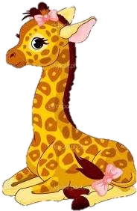
Он пятнистый великан –
Шея длинная, как кран:
По сафари ходит «граф»,
А зовут его
___________
Жираф!

Slide 4
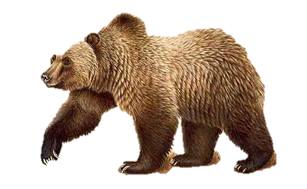
В чаще он лесной живет,
Сладкоежкою слывет.
Летом ест малину, мёд,
Лапу зиму всю сосёт.
Может громко зареветь,
А зовут его
____________
Медведь !

Slide 5
По реке плывёт бревно.
Ох, и злющее оно!
Тем, кто в речку угодил,
Нос откусит ___________
Крокодил !

Slide 6
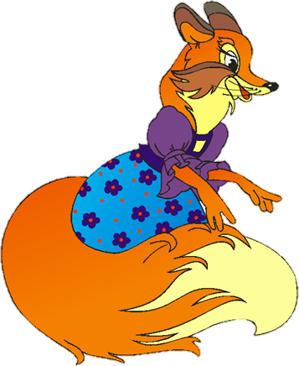
Не любит семечки из шишек,
А ловит бедных серых мышек.
Среди зверей она – краса!
Плутовка рыжая
________
Лиса !

Slide 7
Серый толстый великан
Нос как будто длинный кран
На спине прокатит он
Озорной ушастый
______
Слон !

Slide 8
Птичка в клеточке сидит
И с тобою говорит,
Ей секрет не доверяй,
Разболтает
________
Попугай!

Slide 9
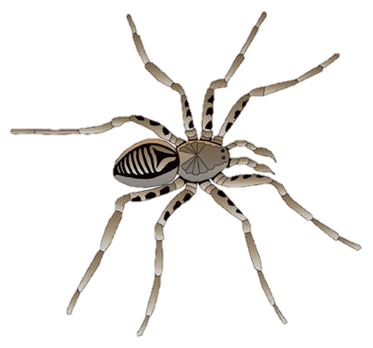
Притаился в уголке.
Держит ниточки в руке.
Восемь ног иль восемь рук.
Ловкача зовут
________
Паук!

Slide 10
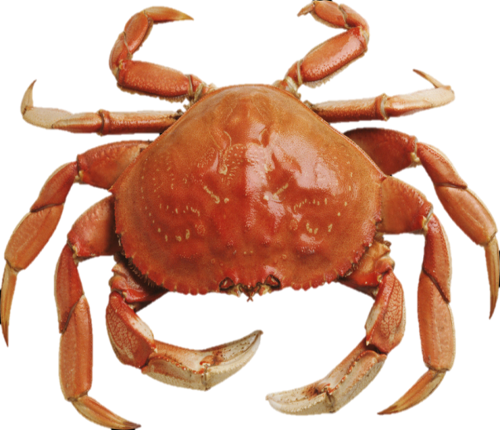
Для себя на дне морском
Он клешнями строит дом.
Круглый панцирь, десять лап.
Догадались? Это ______
Краб !

Slide 11
Конец
Победителю – Ура!!

Slide 12
Sources
Загадки про пони http://riddle.su/pro_poni.html
Загадки про жирафа https://neposed.net/kids-literature/zagadki/zagadki-o-prirode/zagadki-pro-dikikh-zhivotnykh-zemli/zagadki-pro-zhirafa.html
Загадки про медведя http://www.numama.ru/zagadki-dlja-malenkih-detei/zagadki-o-zhivoi-prirode/zagadki-pro-medvedja.html
Загадки про крокодила http://www.numama.ru/zagadki-dlja-malenkih-detei/zagadki-o-zhivoi-prirode/zagadki-pro-krokodila.html
Стихи про лису http://www.numama.ru/zagadki-dlja-malenkih-detei/zagadki-o-zhivoi-prirode/zagadki-pro-lisu.html
Загадки про слона http://kidwelcome.ru/zagadki-dlya-detei/pro-slona
Загадки про попугая http://www.numama.ru/zagadki-dlja-malenkih-detei/zagadki-o-zhivoi-prirode/zagadki-pro-popugaja.html
Загадки про паука http://www.numama.ru/zagadki-dlja-malenkih-detei/zagadki-o-zhivoi-prirode/zagadki-pro-pauka.html
Загадки про краба https://www.moi-detki.ru/detyam/detskie_zagadki/zagadki_o_morskih_obitatelyah/425-zagadki_pro_kraba.html
Изображения взяты на сайте http://yandex.ru
Условия использования сайта https://yandex.ru/legal/fotki_termsofuse

